Slide 1

QUESTASIM
FPGA Design Engineer
FATIH ILIG

Slide 2
Icerik
Questasim ve Modelsim karsilastirilmasi
Manuel olarak Modelsim/Questasim’de simulasyon kosturma (GUI)
Test Types / Code Coverage – Functional Coverage nedir?
Questasim uzerinde Code coverage uygulamasi
Functional Coverage hakkinda bilgiler, referanslar.
Vivado ile Questasim simulasyonu kosturma.
Window & Linux environment variable set etme, TCL Referans
Questasim ile TCL komutlari kosturulmasi (Batch mode)
Questasim ile ornek uygulamalar (SystemVerilog)

Slide 3





Vivado/ISE Simulator XILINX/AMD
ModelSim and Questa
Mentor Graphics/Siemens
VCS
Synopsys

Slide 4
Questa Sim and Modelsim Karsilastirmasi
Oncelikle her ikiside simulasyon araci olarak Vivado’dan daha cok kullanilmaktadir.
Questasim ve ModelSim, HDL (Hardware Description Language) simülatörlerdir.
Questasim, ModelSim'in bir geliştirilmiş versiyonu olarak düşünülebilir. Questasim daha sonraki bir tarihte piyasaya sürülmüştür.
Questasim, daha yeni ve güncel özellikleri içermektedir. Ucretli olan tool’lari da mevcuttur.(https://eda.sw.siemens.com/en-US/ic/questa/simulation/)
Genel olarak Questasim, büyük ve karmaşık tasarımların simülasyonunu daha hızlı bir şekilde gerçekleştirebilir. Performans açısından, daha gelişmiş algoritmalar ve optimize edilmiş kodlar kullanılarak ModelSim'e kıyasla daha iyi sonuçlar elde edebilir.
ModelSim, uzun bir geçmişe sahip olduğu için daha geniş bir kullanıcı topluluğuna sahiptir. Bu, ModelSim hakkında daha fazla kaynak, belge ve yardım bulma olasılığını artırabilir.
Questa is Mentor's flagship product that has full System Verilog simulation support. Modelsim is an older product that has limited support for System Verilog. If you plan on using OVM/UVM then you would want to go with Questa, otherwise Modelsim is good enough. (ModelSim 10.1d supports SystemVerilog except for SystemVerilog coverage, SystemVerilog assertions, randomize() method, and program blocks.)

Slide 5
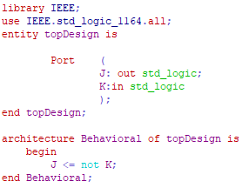
ModelSim
Manuel olarak Modelsim/Questasim’de simulasyon kosturma (GUI)
File > New > Project > Type name > Create New File
Double click file and type your HDL code

Slide 6

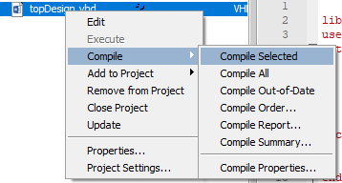
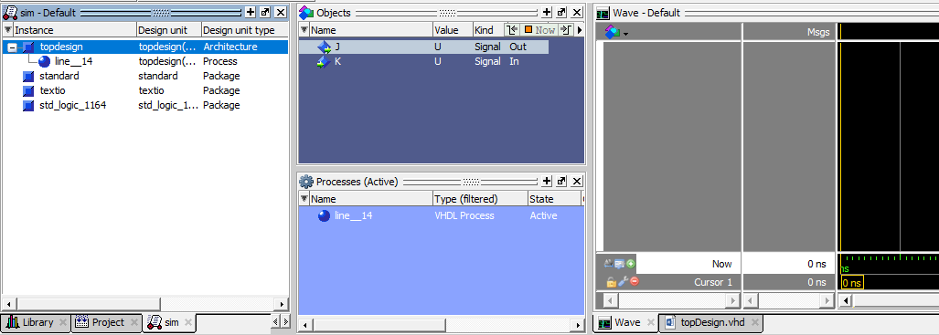

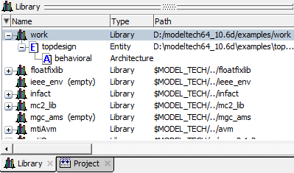
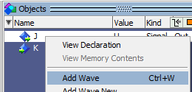
3. Compile the Project, right click the project, compile, compile selected.
6. Right Click The project that you want to see, simulate.
4. Make sure status is green check marked.
5. For Simulation, Go to Library > Work
7. Right click the signal and add wave.

Slide 7
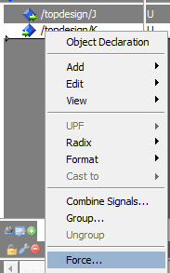
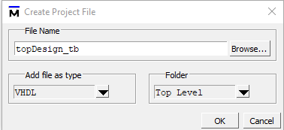
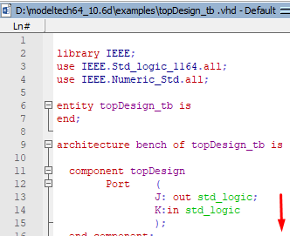


8. Let’s force the input to 1 as shown below. Right click the signal and force it to a constant value.
10. You can also write the testbench code;
11. Add to Project > New file
12. Type testbench file name.
13. Write your test code
9. Run the Simulation

Slide 8
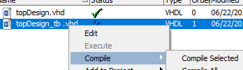

14. Compile the testbench file
Run
Run simulation for one default run length; you can change the run length with Run Length text box on the toolbar.
15. Make sure that it is green marked.
16. Go to library an right click the testbench file and simulate.
17. Other steps are the same as we did before.
Run All
Run simulation until you stop it.
Step into
Continue debugging step-by-step.

Slide 9
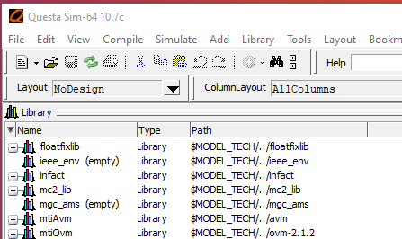
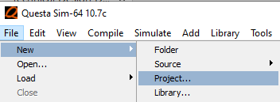
QuestaSim
1. QuestaSim başlatıldığında aşağıdaki arayüz ekrana gelecektir.
2. Simulasyon yapmak için, ana ekranda ilk olarak boş bir proje oluşturulmalıdır. Proje oluşturmak için, aşağıda gösterilen File’in altında New ve Project ‘a basılmalıdır.

Slide 10

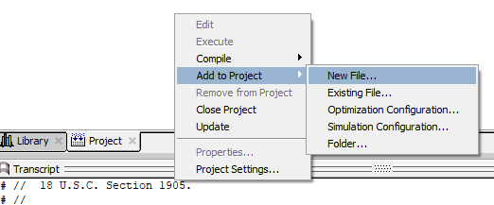
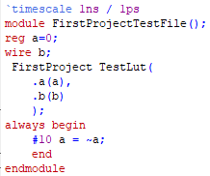
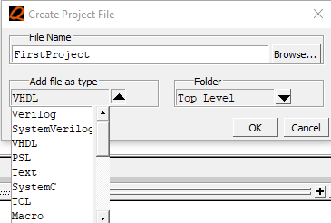
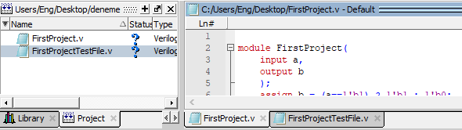
3. Bu aşamada proje oluşturmak için, proje ismi, proje klasörü girileceği bir ekran belirecektir. Proje oluşturulduktan sonra, projeye yeni veya var olan bir simülasyon dosyası eklenebilir. Bunun için proje sekmesine gelip, boş alanda sağ tıklayıp yeni proje oluşturulabilir.
5. Proje oluşturulduktan sonra proje üzerine çift tıklanıp açıldıktan sonra aşağıdaki gibi basit bir tasarım yazılmıştır. Ardından test dosyası eklenmiştir
Tasarım Dosyası
Test Dosyası
4. Dosya türü aşağıdaki gibi seçilebilir.

Slide 11

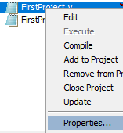
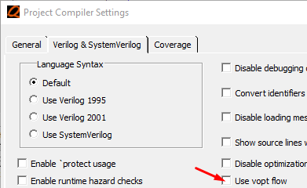
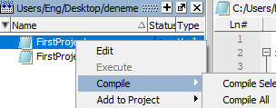

6. Bir simülasyon dosyasını simule edebilmek için öncelikle o dosyanın derlenmesi gerekmektedir. Simulasyon dosyalarının yanındaki status bölümü, o dosyanın henüz derlenme durumunu göstermektedir.
8. Bu hatayı gidermek için, kaynak kodlara sağ tıklayıp properties sekmesi açılır. Verilog & SystemVerilog sekmesinden “Use opt flow” seçeneği aktifleştirilir. Aşağıdaki şekilde use opt flow seçeneği gösterilmektedir.
7. Asagida gösterilen simülasyon dosyalarına sağ tıklanılmasıyla açılan pencereden Compile bölümüne gelinip, compile all seçeneği ile projedeki tüm dosyalar derlenebilir. QuestaSim default olarak optimizasyonları açık modda başlamaktadır. Bu yüzden tasarımdaki kaynak kodlarında optimizasyona izin verecek şekilde ayarlanması gerekmektedir. Ayarlanmadığında, kaynak kodların derlenme işleminde aşağıda gösterilen hata ekrana gelecektir. Bu hata mesajı, status’ta yer alan çarpı işaretine çift tıklayarak görülebilmektedir.

Slide 12


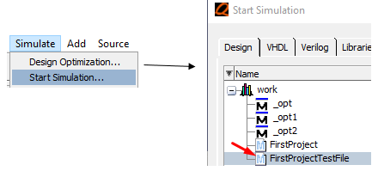
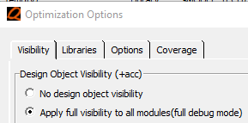
9. Bu aşamadan sonra tasarım hata olmadan derlenmelidir. Tasarımda veya derleneme ayarlarında bir hata olmaması halinde, aşağıda gösterildiği gibi status bölümündeki ikon’lar yeşil ok’a dönecektir.
11. Bu aşamada default olarak simülasyon hızlı koşması için, objelerin gözükmemesi modu seçilmiştir. Simulasyon esnasında waveform’dan değişimleri gözlemleyebilmek için objeleri göster modunun açılması gerekmektedir. Bunun için Optimization Enable edilip Optimization Options kısmı açılır.
10. Tüm simülasyon dosyalarının status sütununda yeşil ok’un olduğundan emin olduktan sonra, üst sekmedeki Simulation bölümünden Start Simulation’a basılır. Aşağıda Start Simulation sekmesi ekran görüntüsü verilmektedir. Simulasyon dosyası seçilir
12. Default olarak seçili olan No design object visibility seçeneği, “Apply full visibility” ‘e dönüştürülmelidir. Aşağıda visibility ayarları verilmektedir.

Slide 13
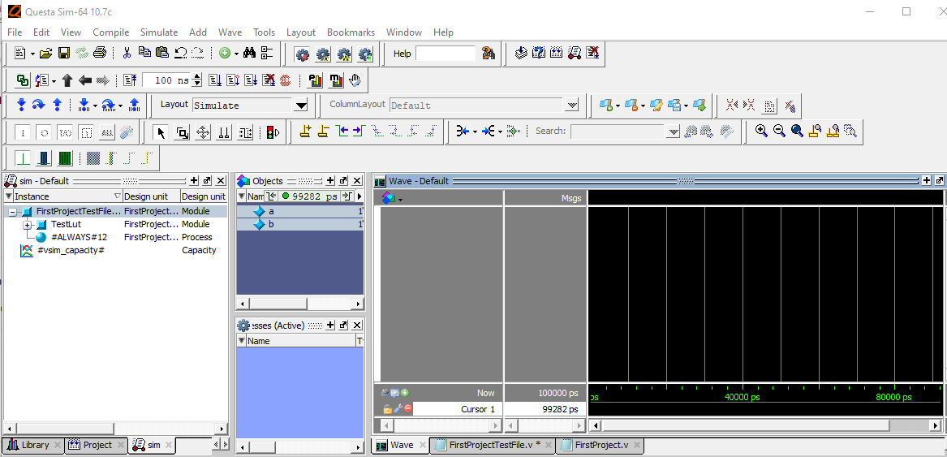
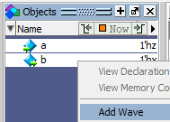
Bu ayar seçildikten sonra ok tuşuna basarak simülasyon başlatılabilir. Simulasyonun başlaması ile arayüz düzeni Simulation moduna dönecektir. Aşağıda simülayon penceresi verilmektedir. Sol tarafta sim isimli bir pencerede, simule edilen modüler görülmektedir. Bu modüllere tıklandığında ortada bulunan object menüsünde, simule edilen dosyanın içindeki saklayıcı ve wire’lar görülmektedir.
Gözlemlenmek istenen sinyalleri waveform’a eklemek için, object sekmesindeki ilgili sinyallere sağ tıklanıp Add Wave’e tıklanır. Aşağıda ilgili seçenek gösterilmektedir.

Slide 14


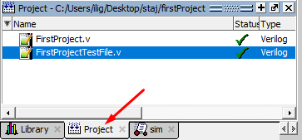
Sinyaller waveform’a eklendikten sonra istenen süre kadar aşağıda gösterilen sekmeden simülasyon koşturulur.
Simulasyon koştuktan sonra waveform zoom out yapılarak sinyallerin değişimleri gözlemlenebilir.
Değişiklik yaptıktan sonra bir daha simule etmek için: mutlaka tekrar compile edilmiş olmalıdır.

Slide 15
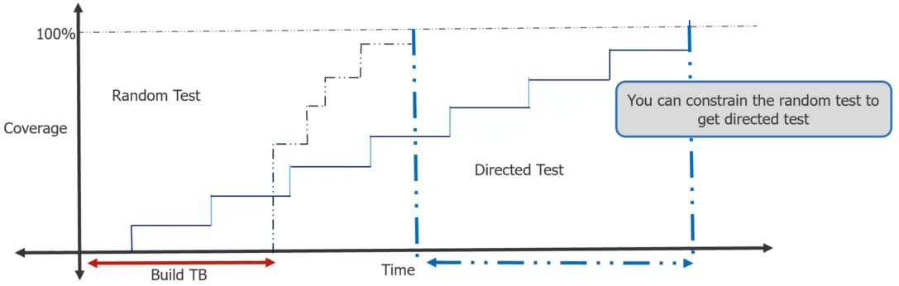
Directed Tests
Test Types
Random Tests
Hits cases that the engineer has never considered. Corner cases
Random tests find bugs that you never expected.
Works for well understood or simple designs
Very hard to get %100 coverage
Directed tests find the bugs you know are there. (requires very long time for larger designs)

Slide 16
Coverage
Code Coverage – Functional Coverage nedir?
Coverage tells us if we are done with the verification.
Coverage consists of 2 main sub classes. Structural (Code) and Functional coverage.
Structural (Code) coverage is defined and collected automatically by the simulator. (Questa)You have to enable it in your simulator. Code coverage is the coverage data generated from the RTL code by simulator. Looking at this coverage, one can understand how the RTL source code has been exercised by the testbench. So, we need to enable the code coverage metrics like statement, branch, expression, state, toggle, etc. before running the simulation. Then the simulator will generate code coverage data.
Functional coverage is the manual effort with covergroups and assertions. Functional coverage is where you have verified all of the scenarios that the design is to be used. The objective of functional verification is to determine if the design requirements, as defined in our specification, are functioning as intended. But how do you know if all the specified functionality was really tested. Code coverage metrics will not help us answer these questions.
Have we verified all the DUT features/requirements?
Have we generated all kinds of test scenarios?
When can we sign-off the verification?

Slide 17
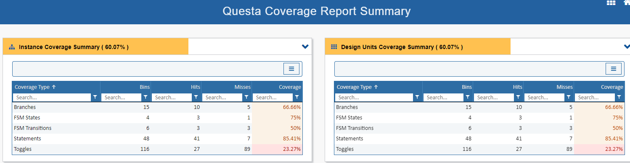
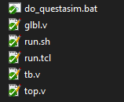
Code Coverage Example
Questasim uzerinde Code coverage uygulamasi
Run with –gui mode with TCL Command (vsim –do run.tcl)
Run with -batch mode TCL Command (vsim –c run.tcl)
Note:
* bat file is a windows batch file it contains a sequence of windows/dos commands.
* sh file is a unix shell script it contains a series of unix commands.

Slide 18
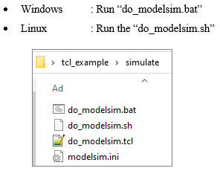
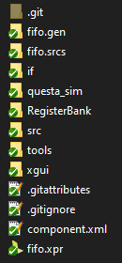
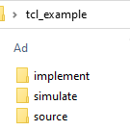

Proje Dosyasi nasil olmali?
Bir FPGA dosyasında aşağıdaki dosyalar bulunmalıdır.
In each of the directories, the source directory contains the VHDL,Verilog source files (design,tb) , the simulate directory is used for running simulations and where appropriate, the implement directory for synthesis, place and route and downloading to the development board.
Derste Anlatilan
Sinavda Cikan
NOT: modelsim.ini dosyası mutlaka dosya içeriğinde yer almalıdır. (Eger mapping yapilirsa ve compile library uzantisi tcl’a set edilirse gerek kalmayacaktir.)
Modelsim needs a local .ini file, since it contains both the parameters and the library mapping for the simulation.

Slide 19
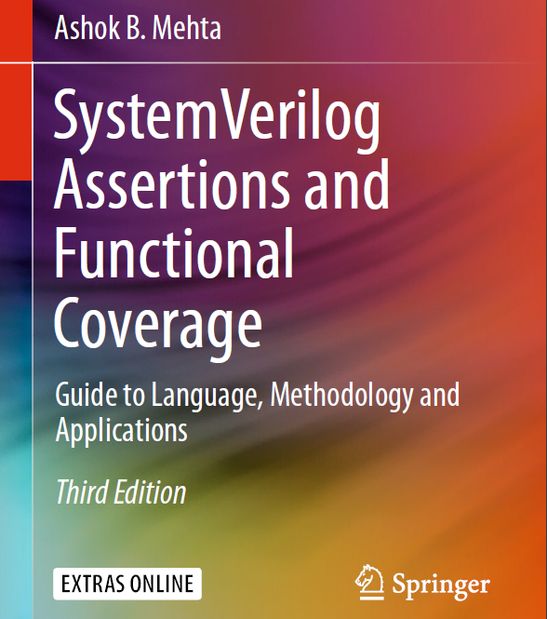
Functional Coverage Referans Kitap Onerisi
Object Oriented Language (C++) , Classes
Verilog
SystemVerilog

Slide 20
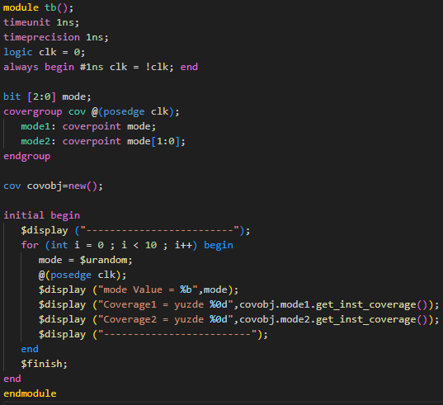
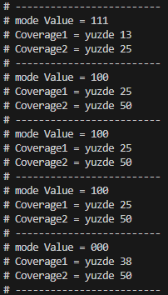
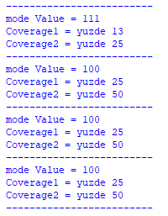
Functional Coverage Example
Functional Coverage hakkinda bilgiler, referanslar.
Batch Mode
GUI Mode

Slide 21
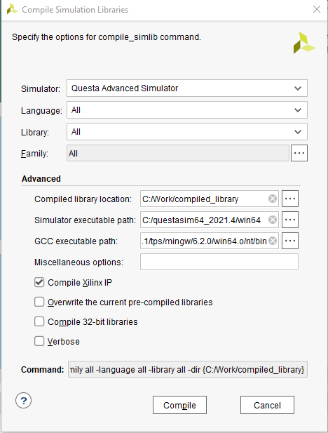
Vivado ile Questasim Simulasyonu kosturma
Xilinx IP simülasyonunu 3’rd party Simulatorde gerçekleme
Bu örnek Xilinx IP core’unun Questasim üzerinde simülasyonunun nasıl yapılabileceğini anlatmaktadır.
1. Tools > Compile Simulation Libraries (Not: 30 dk’dan fazla surebilir.)
Not: 1 kere compile etmek yeterlidir. Sonraki simülasyonlarda, compile edilmiş dosyanın gösterilmesi yeterli olacaktır.
C:/Work/compiled_library
C:/questasim64_2021.4/win64
C:/Vivado/2022.1/tps/mingw/6.2.0/win64.o/nt/bin (GCC Executable path)
compile_simlib -simulator questa -simulator_exec_path {C:/questasim64_2021.4/win64} -gcc_exec_path {C:/Xilinx2022/Vivado/2022.1/tps/mingw/6.2.0/win64.o/nt/bin} -family all -language all -library all -dir {C:/Work/compiled_library}

Slide 22
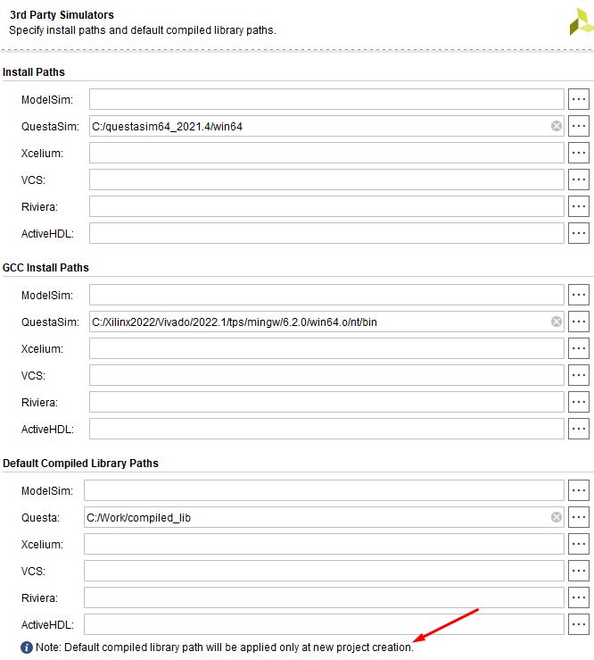
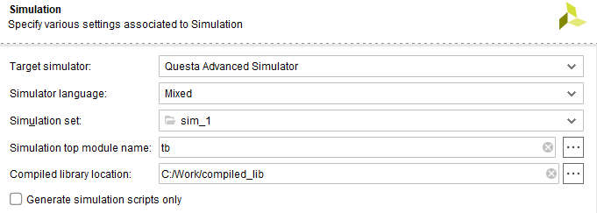
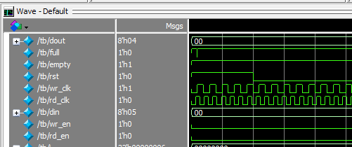
2. Tools > Settings > Tool Settings> 3rd party simulators
3. Tools > Settings > Project Settings > Simulation
4. Bu işlemlerden sonra SIMULATION > Run Simulation
Questasim uzerinden simulasyon kosmus olacaktir.

Slide 23
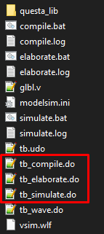
Vivado TCL scriptlerini kullanarak test kosturmak.
Vivado projesinde .sim klasorü altına behav/questa dizini altına do script dosyaları eklenmiş olacaktır.
2. Bizim için önemli olan dosyalar aşağıdaki gibidir.
xx_compile.do, xx_elaborate.do, xx_simulate.do
3. Bu dosyaların içerisindeki son satırlardaki quit -force satırı silinmelidir.

Slide 24


4. Eğer ilk açılışta hangi sinyallerin default gelmesini istiyorsak, questasimde add wave denildiğinde oluşan tcl komutlarını wave.do file’ının sonuna kopyalayabiliriz. Ayrıca, wave üzerinde renk değişikliği vs isteniyorsa, daha detaylı tcl komutları için Modelsim Command Reference Manual kitabına bakılabilir. (command : Add wave )
5. Örneğin waveform dosyası açıldığında zoom yapılmak istenirse, xx_simulate.do dosyasının en alt satırına aşağıdaki command’ler yazılabilir.
wave zoomful
config wave -signalnamewidth 1
6. Bu dosyaları tek bir tcl dosyasında toplamak için aşağıdaki gibi xx.tcl dosyası questa dosyasının içerisine yazılmalıdır.
do {xx_compile.do}
do {xx_elaborate.do}
do {xx_simulate.do}

Slide 25

7. Böylece cmd satırında (Environment variable’a questa eklenmiş olmalıdır. ) sadece
vsim -do xx.tcl yazmak yeterli olacaktır.
8. Kod üzerinde bir değişiklik yapıldıktan sonra, tcl komut satırına do xx.tcl yazmak yeterlidir.

Slide 26

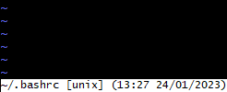
Window & Linux environment variable set etme
Window uzerindeki Linux ile Questasim kullanilmak istendiginde asagidaki adimlar izlenmelidir.
Git yuklendiginde, git-bash.exe uygulamasi acilir.
2. Oncelikle environment variable’lar set edilmelidir. Command line’a asagidaki komut yazilir.
vim ~/.bashrc
3. Enter’a basildiginda asagidaki gibi bos bir sayfa gelecektir.
4. Vim’de deger yazmak icin once i harfine basilir. (INSERT demektir) Artik yazi yazabilir durumdayiz.

Slide 27


5. Asagidaki path’ler yazilir. Bilgisayardaki konumuna gore degisiklik gosterebilir. Environment variable’lari set etmis durumdayiz.
6. Bu islemden sonra save edip cikmak icin; ESC ye bastiktan sonra “ : “ isaretine basilir ve :wq! yazilir. Bu islemlerden sonra vsim -do run.tcl acilabilir.
Windows : Edit Environment Variables

Slide 28
vlib mylib
vmap work mylib
# Tcl always uses forward slash '/' for files
# vcom for vhdl sources
# vlog for verilog/SystemVerilog sources
vcom ../source/mux4.vhd
vcom ../source/mux4_tb.vhd
vsim mylib.mux4_tb -voptargs=+acc
add wave /*
run -all
wave zoomfull
Notes:
vlib : This command creates a design library
vcom : command compiles VHDL source code into a specified working library
vlog: compiles Verilog design units and SystemVerilog extensions
vmap : command defines a mapping between a logical library name and a directory by modifying the modelsim.ini file.
vsim: loads a new design into the simulator add wave: adds VHDL signals and variables, and Verilog nets and registers to the Wave window
You can check “ModelSim Command Reference Manual “ and Vivado TCL guide
TCL Ozet – Referans Dokumanlar
Others

Slide 29

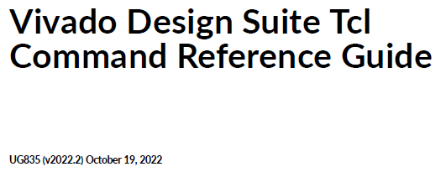
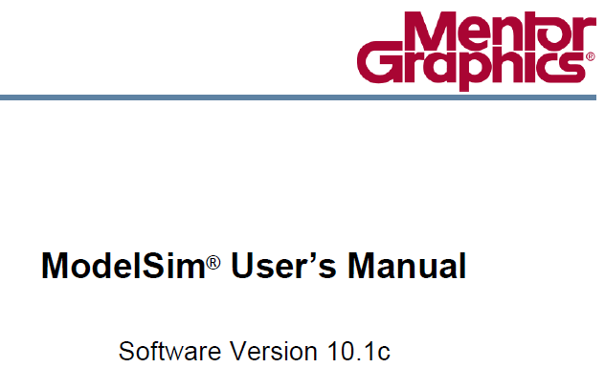
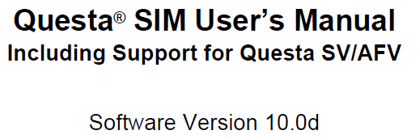

Slide 30
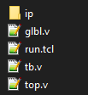
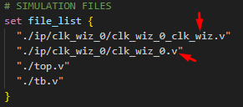
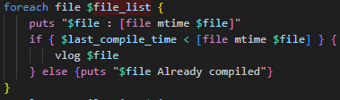
Questasim ile TCL komutlari kosturulmasi (Batch mode) – Ornek 1 Verilog
1. Bos bir Vivado projesi acip clocking wizard IP ‘si olusturalim. Output clock’u 50 MHz ve input clock’u 100 MHz olarak ayarlayalim.
2. IP core configuration isi bittikten sonra project_name.gen dosyasi icerisine ip core ile ilgili dosyalar gelmis olacaktir. Bu dosyaya Questasim kostururken ihtiyac duyacagiz. Bu dosyadaki IP klasorunu proje klasorune ekleyelim. Ayrica glbl.v dosyasi.
The "glbl. v" module connects the Global Set/Reset and Global Tristate signals to the design. In order to properly reset the design in a Verilog simulation, the "glbl. v" module must be compiled and loaded along with the design.
3. Kullanilacak olan Verilog dosyalari asagidaki gibi compile edilecek kisma eklenmistir. Eger Vivado VHDL olarak acilirsa vhd dosyalari uretilecegi icin vcom kismina eklenmelidir.

Slide 31


4. Eger clock wizard ip’sinin hangi library’i kullandigini bilmiyorsak bir kere bosta simulasyon kosturup tersine muhendislik yapip project_name.sim dosyalarindan faydalanabilirsiniz.
5. Proje dosyalarimizi yazip simulasyon kosturabiliriz.
`timescale 1ns/1ps
module tb ();
reg clk_i = 1'b0;
reg rst_i = 1'b1;
top top_inst (
.reset (rst_i),
.clk_in1(clk_i)
);
always #5 clk_i = ~clk_i;
initial begin
#100 rst_i = 1'b0;
// #100 rst_i = 1'b1;
end
initial begin
$monitor("Reset signal: %0b",rst_i);
end
initial begin
#1000;
$finish;
end
endmodule
module top (
input wire reset ,
input wire clk_in1
);
wire clk_out1;
wire locked ;
clk_wiz_0 clk_wiz_0_inst (
// Clock out ports
.clk_out1(clk_out1), // output clk_out1
// Status and control signals
.reset (reset ), // input reset
.locked (locked ), // output locked
// Clock in ports
.clk_in1 (clk_in1 )
); // input clk_in1
endmodule

Slide 32
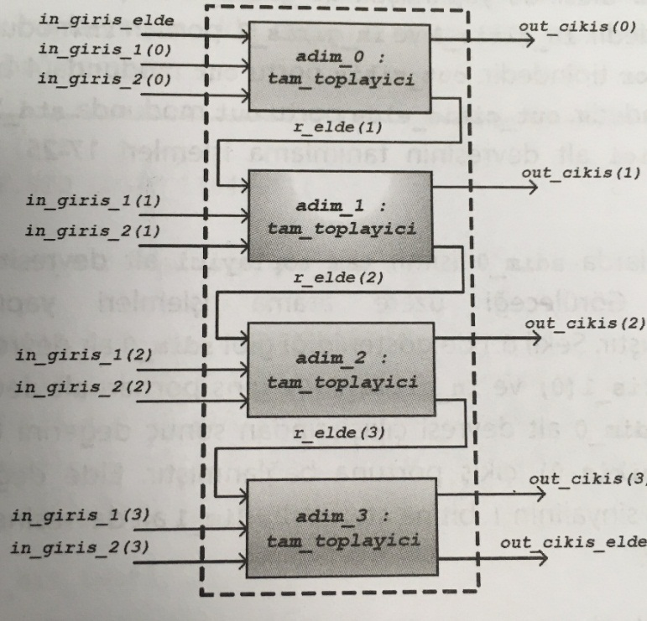
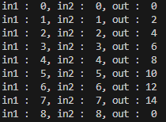
Questasim ile TCL komutlari kosturulmasi (Batch mode) – Ornek 2 VHDL
Toplayici devresi

Slide 33
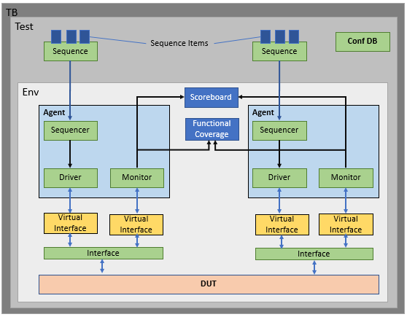
System Verilog ve UVM Hakkinda ozet bilgi ve ornek

